Slide 1
子プロセスを使わないで 並列処理する方法を考えてみた

Slide 2
必要なもの
EC2インスタンス複数台
Amazon SQS(キューイング

Slide 3
ステップ1
処理させたい内容をそれぞれSQSにキューイングする
画像1と画像Aグループを比較してね →
画像1と画像Bグループを比較してね→
画像1と画像Cグループを比較してね → SQS
画像1と画像Dグループを比較してね →
画像1と画像Eグループを比較してね →

Slide 4
ステップ2
複数のバッチサーバがSQSから命令を取り出して処理を開始
画像1と画像Aグループを比較 ←バッチサーバ1が処理する
画像1と画像Bグループを比較 ←バッチサーバ2が処理する
画像1と画像Cグループを比較 ←バッチサーバ3が処理する
画像1と画像Dグループを比較 ←バッチサーバ4が処理する
画像1と画像Eグループを比較 ←バッチサーバ5が処理する

Slide 5
ステップ3
S3に結果を保存する
バッチサーバ1が結果を保存 →
バッチサーバ2が結果を保存 →
バッチサーバ3が結果を保存 → S3
バッチサーバ4が結果を保存 →
バッチサーバ5が結果を保存 →

Slide 6
ステップ3
S3に結果を保存する
バッチサーバ1が結果を保存 →
バッチサーバ2が結果を保存 →
バッチサーバ3が結果を保存 → S3
バッチサーバ4が結果を保存 →
バッチサーバ5が結果を保存 →
ちゃんと並列処理出来てる!!

Slide 7
メリットとデメリット
メリット
子プロセスを制御する複雑な仕組みを実装しないで済む
デメリット
EC2のインスタンスを複数用意するので費用面で心配

Slide 8
メリットとデメリット
メリット
子プロセスを制御する複雑な仕組みを実装しないで済む
デメリット
EC2のインスタンスを複数用意するので費用面で心配
デメリットはお金だけ！！

Slide 9
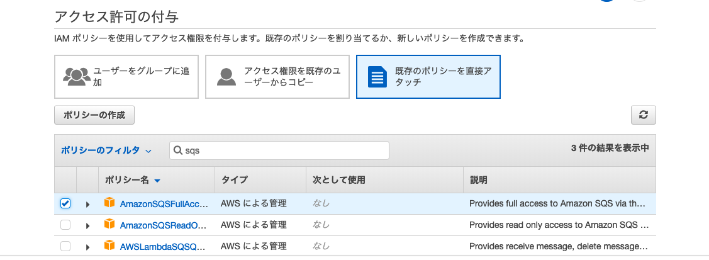
権限の付与を忘れないでね

Slide 10
ご静聴、ありがとうございました。

